Slide 1
Муниципальное бюджетное дошкольное образовательное учреждение г. Кургана «Детский сад комбинированного вида №1 «Любознайка» Конкурс медиапрезентаций «Наша дошкольная жизнь» номинация «Дошкольники в мире профессий» Тема: «Мир интересных профессий»
Сусоева Ирина Леонидовна воспитатель, высшая категория

Slide 2
Ознакомление дошкольников с миром профессий, важный этап ранней профориентации мальчиков и девочек
В процессе ознакомления с миром профессий решаются задачи:
Формирование раннего интереса у дошкольников к миру профессий и раннего профессионального самоопределения
Формирование представлений о предметном мире, созданном руками человека, о роли человека в нём

Slide 3
Формирование представлений о разных профессиях, показывая значимость профессиональной деятельности взрослых для общества
В процессе общения о профессиях взрослых людей детям сообщаются этические нормы и правила поведения, формируется эмоциональное отношение к профессиональному миру

Slide 4
Все профессии человечества разделены на 5 блоков:
Человек – ПРИРОДА
Человек – ТЕХНИКА
Человек – ХУДОЖЕСТВЕННЫЙ ОБРАЗ
Человек– ЧЕЛОВЕК
Человек – ЗНАКОВАЯ СИСТЕМА

Slide 5
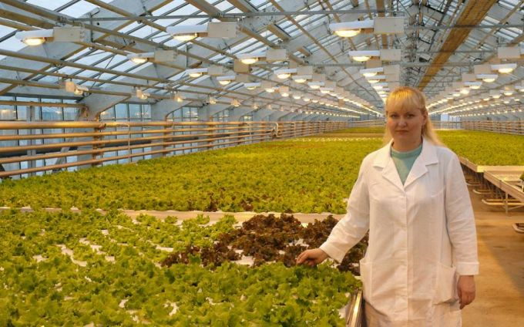
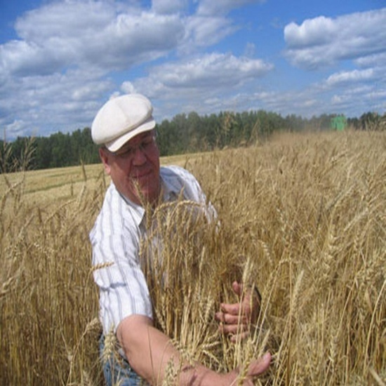
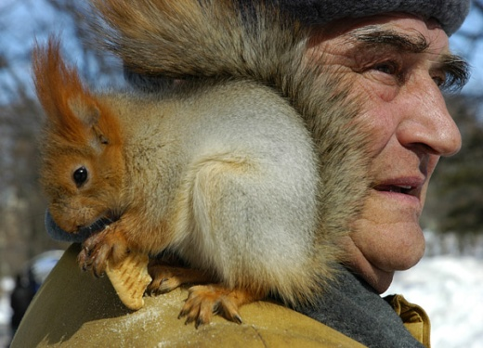
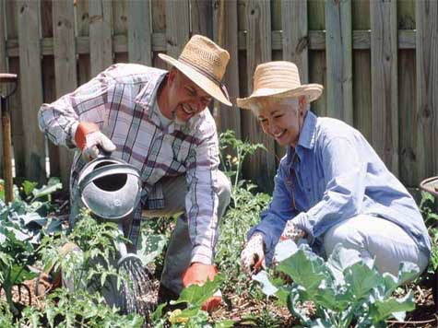
Человек - ПРИРОДА
Агроном
Земледелец
Егерь
Садовод

Slide 6
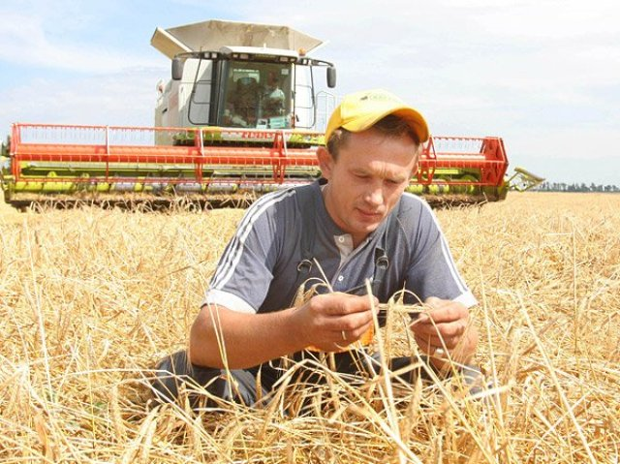
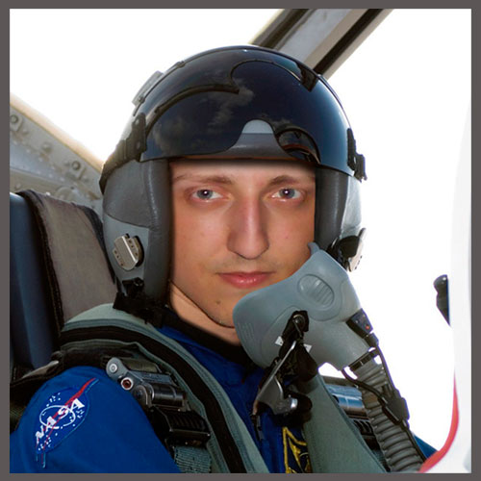
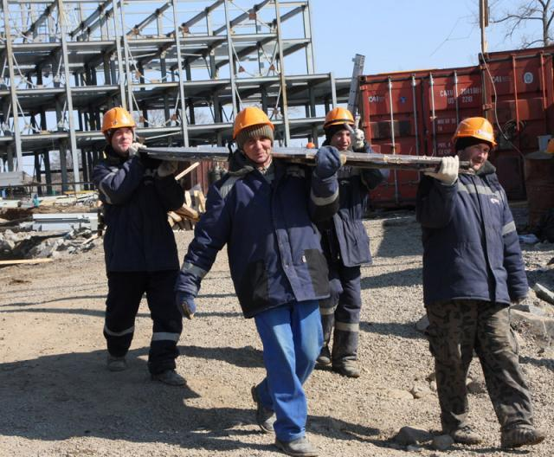
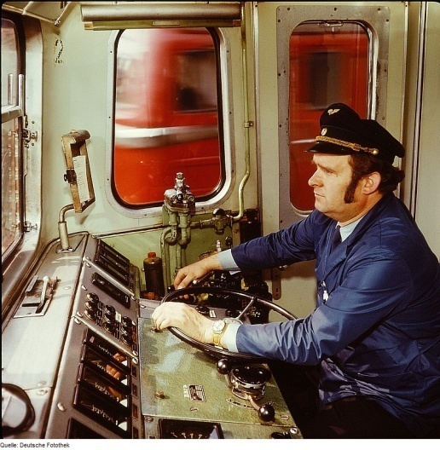
Человек - ТЕХНИКА
Комбайнёр
Лётчик
Строитель
Машинист

Slide 7
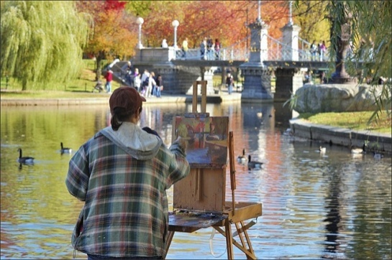
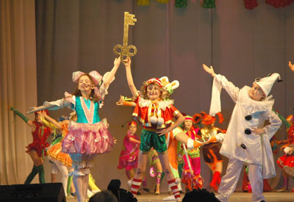
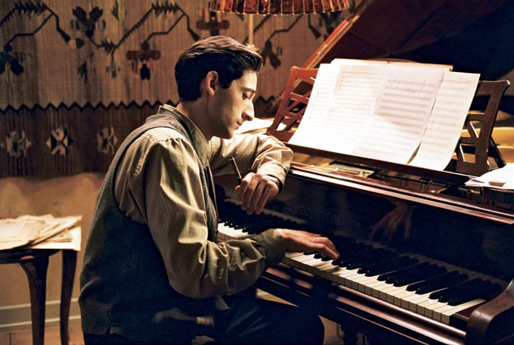
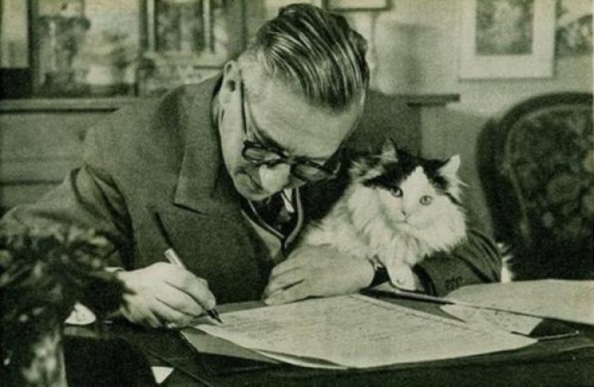
Человек – ХУДОЖЕСТВЕННЫЙ ОБРАЗ
Художник
Артист
Музыкант
Писатель

Slide 8
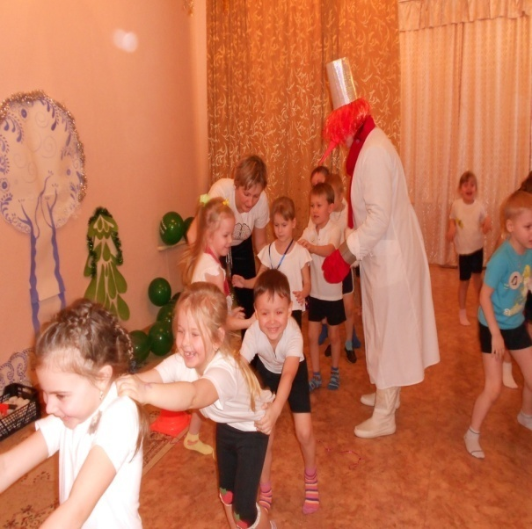
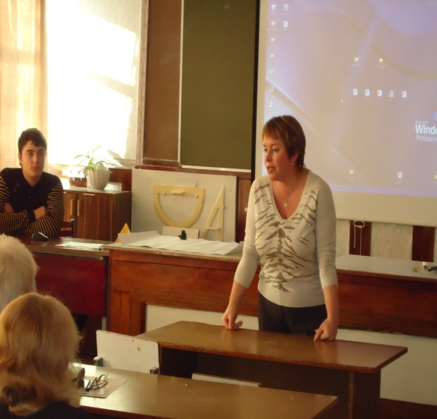
Человек - ЧЕЛОВЕК
Воспитатель
Учитель
Доктор

Slide 9
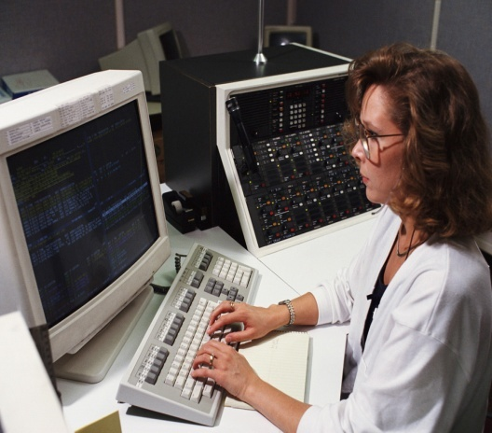
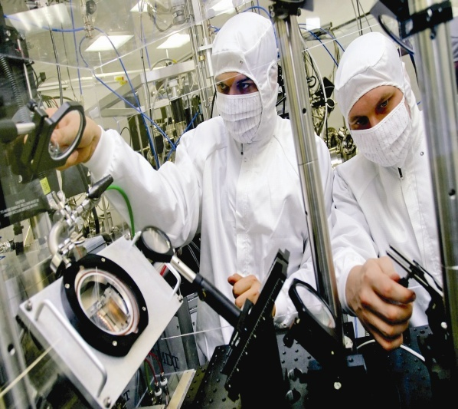
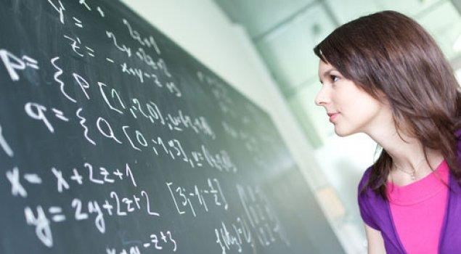
Человек – ЗНАКОВАЯ СИСТЕМА
Программист
Учёный
Математик

Slide 10
Система знаний о труде взрослых предполагает знакомство с конкретными трудовыми процессами
Модель структуры трудового процесса:
- цель, мотив труда
- предмет (материал)
- орудия труда (трудовое оборудование , инструменты)
- трудовые действия, промежуточные результаты труда
- итоговый результат труда

Slide 11
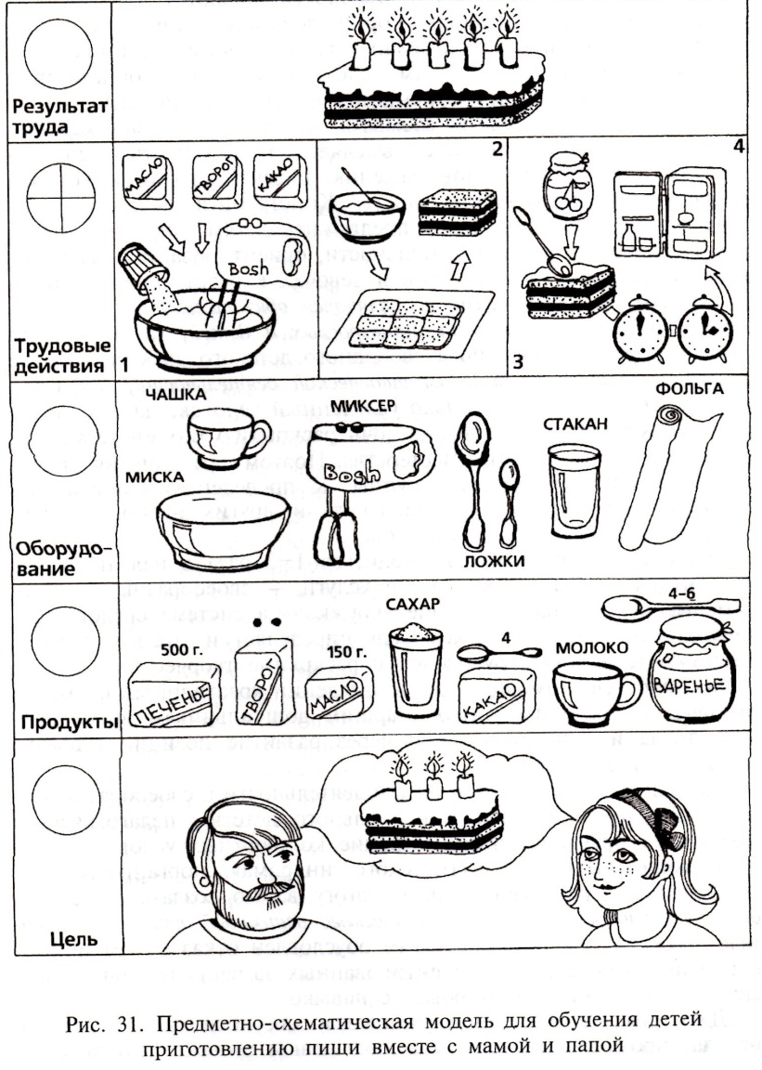
Проблемно-схематические модели приготовления простейших блюд

Slide 12
Приготовление винегрета вместе с папой в детском саду

Slide 13
Приготовление фруктового салата для мам

Slide 14
Алгоритм ознакомления с профессией:
Название профессии
Место работы
Материал для труда
Форменная одежда
Орудия труда
Трудовые действия
Речевой этикет, личностные качества
Результат труда
Польза труда для общества

Slide 15
Я – повар!

Slide 16
Все для профессии – парикмахер.

Slide 17
Ознакомление с трудом взрослых, начинаем с составления календаря профессий
Это составленные педагогом схемы по разнообразным сюжетно-ролевым играм. Дети составляют коллажи (подбирают, вырезают иллюстрации, характеризующие особенности разных профессий, наклеивают)

Slide 18
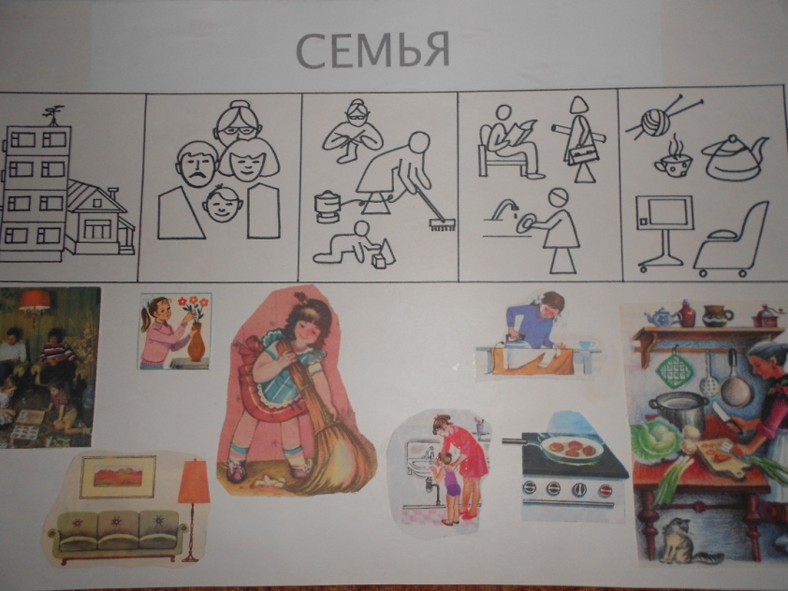
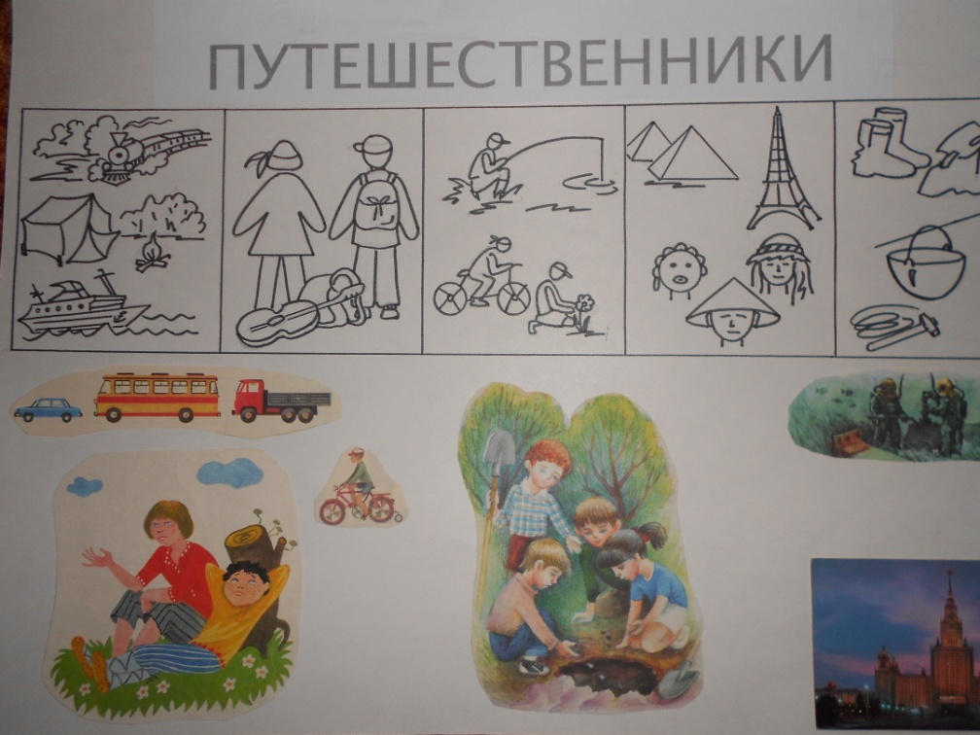
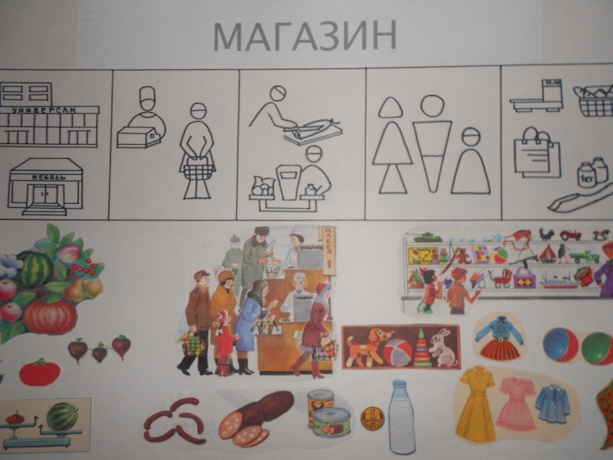

Slide 19
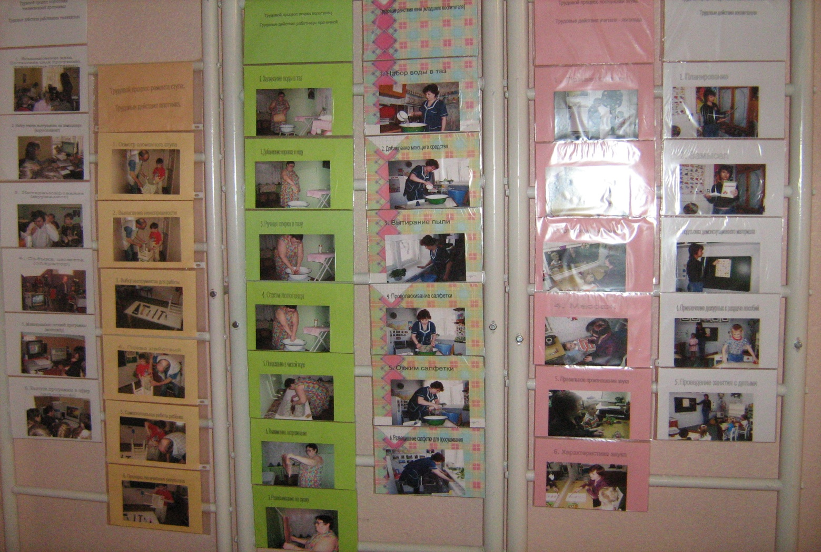
Первичные представления о труде взрослых дети получают при ознакомлении с трудом работников детского сада Дети знакомятся с трудом педагогов и младшего обслуживающего персонала
Они представлены в виде книжек-раскладушек

Slide 20
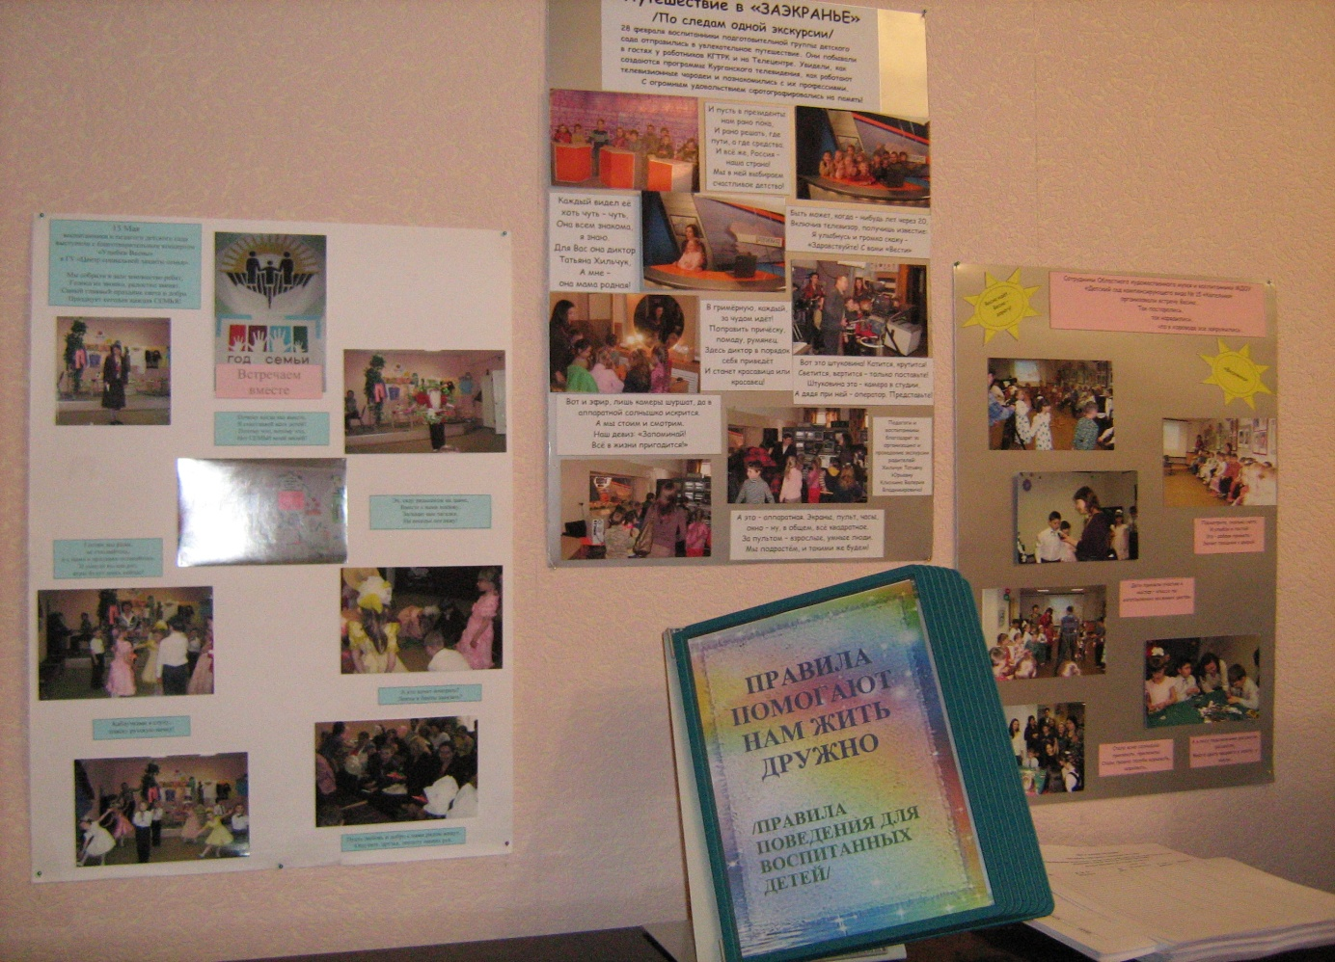
Важным элементом приобщения детей к миру профессий мы считаем ознакомление с профессиями мам и пап.
По следам экскурсии мы составляем выпуски газет.

Slide 21
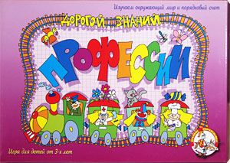
Во время пребывания ребенка в детском саду в свободном пользовании имеются настольно печатные дидактические игры, позволяющие расширять представление детей о профессии.

Slide 22
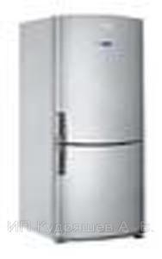
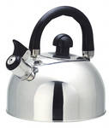
ЧТО ЛИШНЕЕ ???

